Slide 1


الصحافة الاستقصائية
د. حسين خليفه
المحاضرة التعريفية

Slide 2



التوصيف العام الخاص
بمقرر الصحافة الاستقصائية
المحاضرة التعريفية
Prepared by
Dr. Hussein Khalifa
www.midocean.ae

Slide 3

Lecture
محتويات المحاضرة التعريفية
00
تمهيد
وصف مختصر المقرر.
أهداف المقرر.
مخرجات المقرر.
موضوعات المقرر.
أساليب التعليم والتعلم
أساليب التقييم
أساليب دعم الطالب بالمقرر.
مصادر ومراجع المقرر
www.midocean.ae

Slide 4
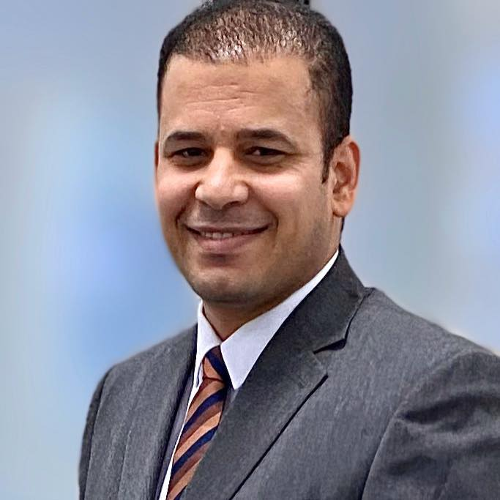
Chapter
أستاذ المقرر
00
د. حسين خليفه
دكتوراه الإعلام من جامعة القاهرة.
زمالة التعليم العالي من بريطانيا.
التدريس سابقا بجامعات القاهرة، السلطان قابوس، الخليجية، وحاليا بجامعة ميدأوشن- كلية الإعلام والتسويق.
سكرتير تحرير المجلة العلمية لبحوث الإذاعة والتليفزيون بجامعة القاهرة.
عضو الهيئة الاستشارية الدولية لمجلة (iRASD).
سابقا، مساعد رئيس التحرير للمجلة الدولية للاتصال والإعلام بالجامعة الخليجية.
عضو جمعية الصحفيين البحرينية، الاتحاد العام للصحفيين العرب، اتحاد الصحفيين الدولي.
كاتب صحفي ومراسل تليفزيوني.
www.midocean.ae

Slide 5

Chapter
نشاط: عصف ذهني
00
ماذا تتوقع أن تدرس في مقرر الصحافة الاستقصائية؟
اكتب قائمة بالموضوعات التي تتوقع أن تدرسها في هذا المقرر؟
سيتم مناقشة تلك التوقعات في اللقاء التفاعلي "حلقة النقاش الخاصة بالمحاضرة الأولي".
www.midocean.ae

Slide 6
Chapter
التوصيف العام للمقرر
00
يتناول المقرر المفاهيم النظرية والتطبيقية المتخصصة في مجال الصحافة الاستقصائية، والتعريف التفصيلي بجوهر الأسلوب الاستقصائي واستخدام الفرضيات لتقصي الموضوعات الصحفية، كما يستعرض المقرر العناصر المرتبطة باستخدام المصادر البشرية وغير البشرية لإنتاج العمل الصحفي الاستقصائي، وكذلك يُقدم المقرر شرحا مفصلا لكتابة الاستقصاءات مع عرض نماذج عالمية وعربية مختلفة، وأيضا السرد البصري التليفزيوني وكيفية بناء التقرير الاستقصائي المتلفز، كما يشرح المقرر تقنيات مراقبة الجودة قبل نشر التقارير والتحقيقات الاستقصائية، كيفية توظيف صحافة البيانات في عملية النشر، مقومات الثقافة القانونية للإعلاميين، وكذلك المبادئ الأخلاقية في الصحافة الاستقصائية، كما يعمد المقرر إلى تمكين الطلبة من ممارسة تطبيقات عملية في كافة مراحل إنتاج العمل الصحفي الاستقصائي وباستخدام المعدات والمهارات المتخصصة.
www.midocean.ae

Slide 7

Chapter
أهداف المقرر
00
1. تزويد الطلبة بالمعرفة المتخصصة النظرية والتطبيقية عن الصحافة الاستقصائية.
2. تمكين الطلبة من استخدام المهارات المتخصصة في إجراء تطبيقات عملية في كافة مراحل إنتاج العمل الصحفي الاستقصائي.
3. تمكين الطلبة من استخدام الفرضيات كأسلوب جوهري في إنتاج العمل الصحفي الاستقصائي.
4. تدريب الطلبة على كيفية استخدام المصادر البشرية وغير البشرية لإنتاج العمل الصحفي الاستقصائي.
5. تدريب الطلبة على كيفية السرد البصري في الصحافة الاستقصائية مع الالتزام بالمبادئ الأخلاقية للعمل الصحفي الاستقصائي.
www.midocean.ae

Slide 8

Chapter
مخرجات التعلم المستهدفة
00
يُظهر المعرفة المتخصصة بالمفاهيم الجوهرية المرتبطة بالصحافة الاستقصائية.
يستخدم المهارات المتخصصة في إنتاج الأعمال الصحفية الاستقصائية.
يستخدم أساليب التحليل والنقد في تطوير أفكار مبدعة في مجال الصحافة الاستقصائية.
يبادر بإنجاز المهام الموكلة إليه ضمن الوقت المحدد لإنتاج العمل المطلوب.
يلتزم في إنتاجه الصحفي الاستقصائي بالقواعد الأخلاقية والمعايير المهنية.
www.midocean.ae

Slide 9

Chapter
موضوعات المقرر-1
00
عرض توصيف مقرر الصحافة الاستقصائية وخطة إدارته.
ما هي الصحافة الاستقصائية؟
استخدام الفرضيات: جوهر الأسلوب الاستقصائي.
عبور الأبواب المفتوحة: خلفيات واستنتاجات.
استخدام المصادر البشرية في العمل الصحفي الاستقصائي.
كيف تنظم نفسك لتنجح في استقصائك.
www.midocean.ae

Slide 10
Chapter
موضوعات المقرر-2
00
كتابة الاستقصاءات: نماذج عربية وعالمية مختلفة
السرد البصري التليفزيوني: بناء التقرير الاستقصائي المتلفز
فن المواجهة في الصحافة الاستقصائية
تقنيات مراقبة الجودة قبل النشر
البيانات وتوظيفها في عملية نشر العمل الصحفي الاستقصائي
مقومات الثقافة القانونية للإعلاميين
أخلاقيات العمل الصحفي الاستقصائي
الصحافة الاستقصائية في زمن الذكاء الاصطناعي
www.midocean.ae

Slide 11


Chapter
أساليب التعليم والتعلم
00
المحاضرات المسجلة وهي محاضرة أسبوعيا، بإجمالي عشر محاضرات.
حلقات نقاشية تفاعلية، وهي لقاءات تتم بشكل أسبوعي.
عصف ذهني، حل المشكلات، التعلم الذاتي، التعلم التعاوني، الأمثلة العملية، دراسات الحالة.
www.midocean.ae

Slide 12

Chapter
أساليب التقييم
00
الاختبارات القصيرة ومخصص لها 80 درجة، كل اختبار 8 درجات على مدار 10 محاضرات.
الاختبار النهائي 20 درجة.
طبيعة الأسئلة تشمل اختيار من متعدد، صح أو خطأ.
www.midocean.ae

Slide 13
Chapter
دعم الطالب
00
يقدم مدرس المادة توصيف المقرر في بداية كل فصل دراسي لمساعدة الطلاب على فهم الهدف من المقرر، ونتائج التعليم والتعلم وكذلك أساليب التقويم.
يعلن مدرس المادة الساعات الإضافية لكي يقدم فرصة إضافية للتعليم الإضافة (إذا الطالب في حاجة لذلك).
تقديم الدعم الفني للطلبة لمهام ورش العمل.
تسهيلات التعليم الإلكتروني.
تسهيلات التعلم الذاتي.
شرح الأدوات التقنية التي يمكن أن يحتاج إليها الطالب في إنتاج التقرير الاستقصائي الملتفز مثل كاميرات التصوير، الميكروفونات، معدات الإضاءة ... إلخ.
www.midocean.ae

Slide 14
Chapter
مصادر موضوعات المقرر ومراجعه-1
00
أ. مراجع باللغة العربية
دراز، ش. ر. أ. م. (2024). معالجة الصحافة الاستقصائية في الصحف الخاصة للقضايا العامة‎ "دراسة تحليلية". مجلة كلية الآداب، 70(70)، 333-350. https://doi.org/10.21608/bfa.2024.328845
صاوي. أ. (2023). الصحافة الاستقصائية في زمن الذكاء الاصطناعي. العلا للنشر والتوزيع
الدليمي، ع. م. (2019). الصحافة الاستقصائية. اليازوري للنشر والتوزيع
غرابة، ه. ح. (2019). التغطية الاستقصائية لقضايا الواقع المعاصر. العربي للنشر والتوزيع
شبكة إعلاميون من أجل صحافة استقصائية عربية (أريج). (2017). علي درب الحقيقة: دليل "أريج" للصحافة الاستقصائية العربية (ط3). منظمة اليونسكو- باريس.
هانتر، م. ل.، & سينجيرز، ل. (2015). الصحافة الاستقصائية الحديثة. فريدريش ناومان.
www.midocean.ae

Slide 15
Chapter
مصادر موضوعات المقرر ومراجعه-2
00
ب. مراجع باللغة الإنجليزية
Bebawi, S., Konow-Lund, M., & Park, M. (2024). Toward a Hybrid Future for Investigative Journalism. Hybrid Investigative Journalism.
Bjerknes, F. (2024). Exploring Investigative Journalism. Boundaries, Epistemologies and Visibilities.
Wang, H., & Li, A. (2024). A watchdog that no longer barks: role performance of investigative journalism in China in the digital age. Journalism Practice, 1-18.
Wuergler, L., & Cancela, P. (2024). How do investigative journalists initiate their stories? Exploring the investigative ecosystem of Switzerland. Journalism Practice, 18(6), 1398-1419.
www.midocean.ae

Slide 16

Chapter
نشاط: مشاهدة فيديو
00
يمكنك مشاهدة الفيديو التمهيدي عن الصحافة الاستقصائية من خلال الرابط التالي:
https://youtu.be/Es4r8j01soQ?si=7FxE6Dt8sdejRCjE
www.midocean.ae

Slide 17

Chapter
ما هي الصحافة الاستقصائية؟
00
ما هي الصحافة الاستقصائية؟
وما هو هدفها؟
تعرف على أهم المؤسسات في العمل الصحفي الاستقصائي؟
ما هي أدوار الصحافة الاستقصائية وكيف تؤثر على المجتمع؟
www.midocean.ae

Slide 18

Chapter
مزيد من القراءة عن...
00
الصحافة الاستقصائية ومفهومها وخصائصها
إلي اللقاء في المحاضرة التالية
www.midocean.ae

Slide 19



Thank You

